Slide 1
软件工程
胡志慧
电话：13636219241（69241）
办公室：第六教学楼五楼 s6502室

Slide 2
本课程教学目标如下：
课程目标1：能够利用相关工具表述软件系统的需求规格说明书；
课程目标2：能够运用基础知识与相关工具设计并优化软件系统结构和撰写设计说明书
课程目标3：能够运用基础知识评估程序的复杂度并设计出合理的测试用例和测试计划
课程目标4：能够参与软件开发项目管理
课程考核说明及要求：
总评成绩组成为：平时成绩40％（作业、课堂表现），期末考试60％

Slide 3
教学相长，教学过程是一个互动的过程、是一个老师与学生相互学习的过程
学问是做出来的，不是学出来的，也不是教出来的
学习提示
作为应用软件开发者，一些必须的准备是：
熟悉应用开发平台上的常用工具
至少掌握一种程序设计语言
注重分析、注意写文档
在学习时应当注意以下几点：
学会抽象、注意模型
着眼系统、形式化
结构化、一致性和规范化

Slide 4
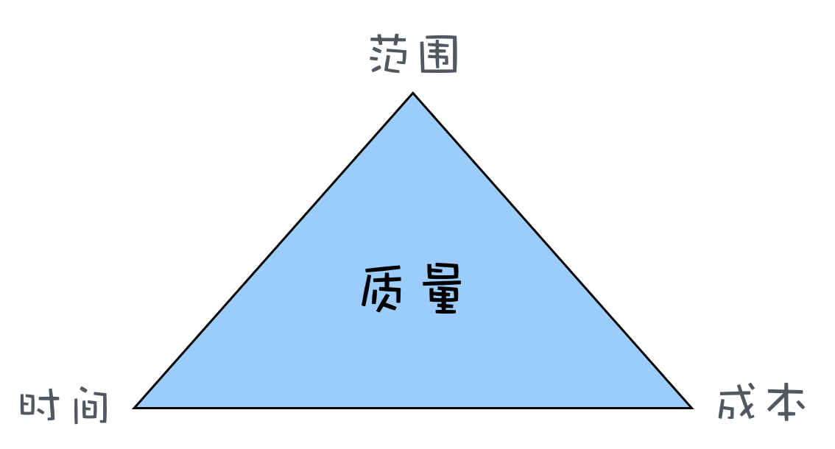
时间（多久可以完成）、范围（需要实现多少功能）、成本（花多少钱）这三个要素直接决定了产品的质量（产品的质量，客户的满意度）

Slide 5

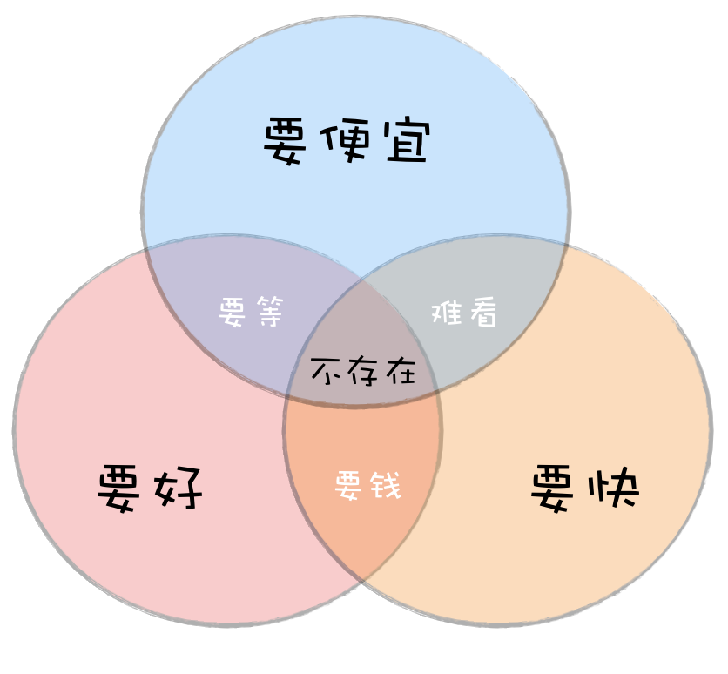

Slide 6
学习软件工程你能收获什么？
像对待工程一样进行软件项目的开发，有效组织整个开发过程
对于开发过程的各个阶段，目前存在很多解决问题的最佳实践，有很多方法来帮助我们高效完成任务；
借助工具协助管理软件项目，提升开发效率。
软件工程就是用工程化的方法来开发维护软件。
软件工程就是用一定的过程，采用科学的方法，借助工具来开发软件。

Slide 7
什么是工程方法？
有目的、有计划、有步骤地解决问题的方法就是工程方法
做一件事情有很多种方式，但用工程方法去处理事情，有两点好处：
有一个被有效论证过的方法论指导你，可以帮助你提高成功概率，也可以提高效率。
用工程方法去思考，更多的站在整体而非局部去思考，更有大局观。如果只站在自己的立场去考虑问题，没有人关注整体价值，就容易相互误解，产生矛盾、增加成本。

Slide 8
如果站在项目整体来看问题，你就会去关注项目的质量、项目的进度、项目的成本、项目的最终用户
产品经理提出一些天马行空、不切实际的需求，而技术上不可行或者实现成本很高，导致最后返工，造成资源浪费和进度延迟； | 为了项目整体的效率和避免返工浪费，产品经理会及早和开发人员确认技术可行性，并对产品设计先行验证；
架构师为了满足开发上的成就感，更愿意自己“造轮子”，而不愿意采用现有开源程序或者购买合适的组件； | 为了节约项目开发成本，提高开发效率，架构师选择成熟的架构，合理购买商业组件和使用开源程序；
开发工程师喜欢在代码中使用各种设计模式或者最新技术，导致项目进度延迟，代码难以维护； | 为了提升开发效率，不影响项目开发进度，开发工程师尽可能采用成熟的技术，高效简洁地落实项目；
测试工程师不愿意学习自动化测试技术，导致测试周期较长，且容易出现疏漏； | 为了项目质量和效率，测试工程师学习自动化测试技术，将大部分测试变成自动化运行，极大地提高了测试效率和质量；
除非产品经理特别注明，开发工程师和测试工程师不会注意用户体验上的细节 | 为了让用户有好的体验，不仅产品经理，每个人都会仔细体验用户界面，对于不合理的地方提出改进意见

Slide 9
我们为什么要学好软件工程？
亚马逊的创始人杰夫·贝索斯（Jeff Bezos）曾经在一次演讲中说：“人们经常问我，未来 10 年什么会被改变？我觉得这个问题很有意思，但也很普通。从来没有人问我，未来 10 年，什么不会变？
想象下在日常工作中，不管你用什么开发语言，不管是前端和后端：
你接到一个开发任务
如果想开发出客户想要的功能
先做需求分析
软件工程相关知识，和你用什么语言无关
掌握软件开发背后的逻辑
拥有软件开发的战略
你接手一个复杂的、大的功能模块
先要做设计
把复杂拆成简单，分工开发
你完成一个功能模块
如果要保证质量
写测试代码，做功能测试
日常使用的工具
源代码管理、Bug 跟踪等

Slide 10
如何学习软件工程？
利用已经有项目实践经验，学习时将理论和项目经历串起来；
回想以前项目中的困惑，带着问题再去学习，即学即用，获得正反馈；
不仅在工作中应用软件工程的知识，还要把日常生活中的问题当成一个项目去思考，不停练习和获得正反馈；
结合国内外前沿的、典型的项目案例学习。
更好地理解软件工程
 全面提升软件工程能力与实践，打造可信的高质量产品------致全体员工的一封信 任正非

Slide 11
第1章 软件工程学概述
迄今为止，计算机系统已经经历了4个不同的发展阶段，但是，人们仍然没有彻底摆脱“软件危机”的困扰，软件已经成为限制计算机系统发展的瓶颈。
为了更有效地开发与维护软件，软件工作者在20世纪60年代后期开始认真研究消除软件危机的途径，从而逐渐形成了一门新兴的工程学科——计算机软件工程学。
引言

Slide 12


主要内容
1.1 软件危机
1.2 软件工程
1.3 软件生命周期
1.4 软件过程
主要内容

Slide 13
1.1 软件危机
在计算机软件的开发和维护过程中所遇到的一系列严重问题。
软件危机的典型表现
1、对软件开发成本和进度的估计常常很不准确
2、用户对“已完成的”软件系统不满意的现象经常发生
3、软件产品的质量往往靠不住
4、软件常常是不可维护的
5、软件成本在计算机系统总成本中所占的比例逐年上升
6、软件通常没有适当的文档资料
7、软件开发生产率提高的速度，远远跟不上计算机应用迅速普及深入的趋势
1.1.1 软件危机的介绍

Slide 14
1.1 软件危机
当软件的规模越来越大，复杂度不断增加，软件项目开发维护过程中的问题就逐步暴露出来：软件产品质量低劣、软件维护工作量大、成本不断上升、进度不可控、程序人员无限度地增加。所以在 60 年代，“软件危机”的概念被提出来。
1.1.1 软件危机的介绍

Slide 15
1.1 软件危机
“微软蓝屏”事件
前段时间引发全球关注的“微软蓝屏”事件，就是一次典型的因软件故障导致其供应链上的用户大规模遭殃的严重安全事故。2024年7月18日，CrowdStrike的Falcon安全软件的错误更新，引发了Windows操作系统遭遇蓝屏死机 (BSOD)，即系统内核崩溃，导致其客户群中大量关键服务被迫中断，包括政府机构、银行、航空公司、支付处理商、911报警中心、电视网络和医疗保健系统。这对于作为最终用户的企业来说，就是人在家中坐祸从天上来，该事件再次警醒我们，拥有健壮的软件供应链验证机制和安全的软件发布流程是多么重要。
1.1.1 软件危机的介绍

Slide 16
1.1 软件危机
1.1.2 产生软件危机的原因
与软件本身特点有关
1
软件不同于硬件，管理和控制软件开发过程相当困难。
2
软件在运行过程中不会因为使用时间过长而被 “用坏 “如果运行中发现了错误,很可能是遇到了一个在开发时期引入的在测试阶段没能检测出来的错误。
3
软件不同于一般程序 ，它的一个显著特点是规模庞大 ，而且程序复杂性将随着程序规模的增加而呈指数上升。
1.1.2 产生软件危机的原因

Slide 17
1.1 软件危机
与软件本身特点有关
4
5
目前相当多的软件专业人员对软件开发和维护还有不少糊涂观念 。在实践过程中或多或少地采用了错误的方法和技术，这可能是使软件问题发展成软件危机的主要原因。
6
错误的认识和做法主要表现为忽视软件需求分析的重要性，认为软件开发就是写程序并设法使之运行,轻视软件维护等
事实上，对用户要求没有完整准确的认识就匆忙着手编写程序是许多软件开发工程失败的主要原因之一。
1.1.2 产生软件危机的原因

Slide 18
1.1 软件危机
软件开发与维护的方法不正确有关
1
只重视程序而忽视软件配置其余成分的糊涂观念。
2
软件开发人员在定义时期没有正确全面地理解用户需求，直到测试阶段或软件交付使用后才发现 “已完成的 ”软件不完全符合用户的需要。
3
严重的问题是在软件开发的不同阶段进行修改需要付出的代价是很不相同的，如下图所示。
1.1.2 产生软件危机的原因

Slide 19
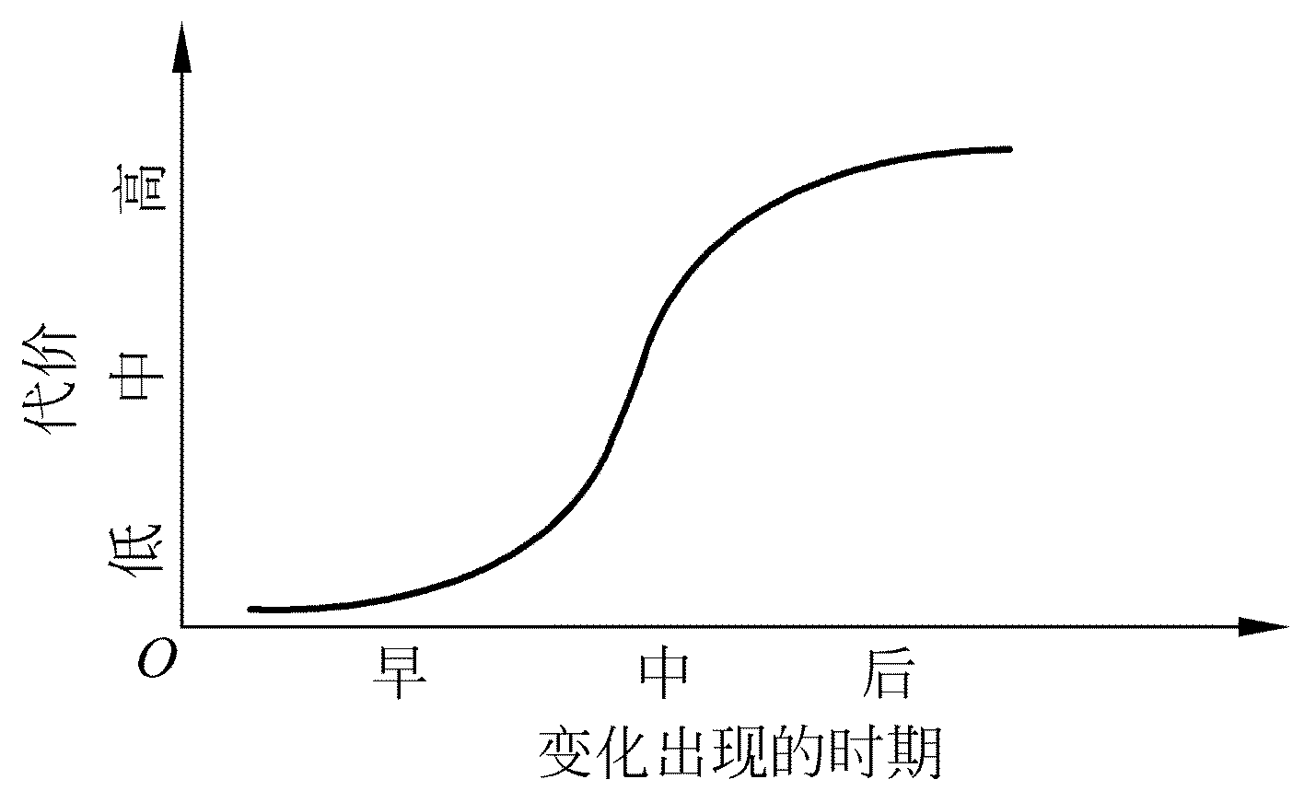
1.1 软件危机
在软件开发的不同阶段进行修改需要付出的代价
1.1.2 产生软件危机的原因

Slide 20
1.1 软件危机
1.1.3 消除软件危机的途径
1
首先应该对计算机软件有一个正确的认识。
2
充分认识到软件开发不是某种个体劳动的神秘技巧 ，而应该是各类人员协同配合，共同完成的工程项目。
3
推广使用在实践中总结出来的开发软件的成功的技术和方法，并且研究探索更好更有效的技术和方法。
4
应该开发和使用更好的软件工具。
1.1.3 消除软件危机的途径
Notes:
总之，为了解决软件危机，既要有技术措施，方法和工具，又要有必要的组织管理措施 ，软件工程正是从管理和技术两方面研究如何更好地开发和维护计算机软件的一门新兴学科。

Slide 21
1.2 软件工程
1.2.1 软件工程的介绍
软件工程概述
软件工程是指导计算机软件开发和维护的一门工程学科。采用工程的概念、原理、技术和方法来开发与维护软件，把经过时间考验而证明正确的管理技术和当前能够得到的最好的技术方法结合起来，以经济地开发出高质量的软件并有效地维护它，这就是软件工程。
1.2.1 软件工程的介绍

Slide 22
1.2 软件工程
1968年在第一届NATO（北大西洋公约组织）会议上曾经给出了软件工程的一个早期定义：“软件工程就是为了经济地获得可靠的且能在实际机器上有效地运行的软件，而建立和使用完善的工程原理。”
1993年IEEE进一步给出了一个更全面更具体的定义：“软件工程是： ①把系统的、规范的、可度量的途径应用于软件开发、运行和维护过程，也就是把工程应用于软件； ②研究①中提到的途径。
1.2.1 软件工程的介绍

Slide 23
1.2 软件工程
软件具有的本质特性
软件工程关注于大型程序的构造
软件工程的中心课题是控制复杂性
软件经常变化
必须有效地支持它的用户
开发软件的效率非常重要
和谐地合作是开发软件的关键
两种背景的人创造产品这个特性与前两个特性紧密相关
1.2.1 软件工程的介绍

Slide 24
1.2 软件工程
1.2.2 软件工程的基本原理
1、用分阶段的生命周期计划严格管理
2、坚持进行阶段评审
3、实行严格的产品控制
4、采用现代程序设计技术
5、结果应能清楚地审查
6、开发小组的人员应该少而精
7、承认不断改进软件工程实践的必要性
各司其职，对软件进行开发和维护
错误发现的越晚，付出的代价越高
实现基准配置管理
提高开发和维护效率、产品的质量
规定责任和标准，进行控制和管理
提高开发效率、降低错误几率
以确保开发与维护的过程赶上进步
1.2.2 软件工程的基本原理

Slide 25
1.2 软件工程
1.2.3 软件工程方法学
软件工程包括技术和管理两方面的内容，是技术与管理紧密结合所形成的工程科学。
所谓管理就是通过计划、组织和控制等一系列活动，合理地配置和使用各种资源，以达到既定目标的过程。
通常把在软件生命周期全过程中使用的一整套技术方法的集合称为方法学，也称为范型。
1.2.3 软件工程方法学
Notes:
目前使用得最广泛的软件工程方法学，分别是传统方法学和面向对象方法学。

Slide 26
1.2 软件工程
软件工程方法学包含3个要素：方法、工具和过程。
方法
完成软件开发的各项任务的技术方法，回答“怎样做”的问题
工具
为运用方法而提供的自动的或半自动的软件工程支撑环境
过程
为了获得高质量的软件所需要完成的一系列任务的框架，它规定了完成各项任务的工作步骤
1.2.3 软件工程方法学

Slide 27
1.2 软件工程
传统方法学
传统方法学
概念：传统方法学也称为生命周期方法学或结构化范型。它采用结构化技术(结构化分析、结构化设计和结构化实现)来完成软件开发的各项任务，并使用适当的软件工具或软件工程环境来支持结构化技术的运用。
传统方法学的特点：
传统方法学把软件生命周期的全过程依次划分为若干个阶段，然后顺序地完成每个阶段的任务。
每个阶段的开始和结束都有严格标准，对于任何两个相邻的阶段而言，前一阶段的结束标准就是后一阶段的开始标准。

Slide 28
1.2 软件工程
在每一个阶段结束之前都必须进行正式严格的技术审查和管理复审。
审查的一条主要标准就是每个阶段都应该交出“最新式的”(即和所开发的软件完全一致的)高质量的文档资料，从而保证在软件开发工程结束时有一个完整准确的软件配置交付使用。
采用生命周期方法学可以大大提高软件开发的成功率，软件开发的生产率也能明显提高。
目前，传统方法学仍然是人们在开发软件时使用得十分广泛的软件工程方法学。

Slide 29
1.2 软件工程
面向对象方法学
面向对象方法学
概念：与传统方法相反，面向对象方法把数据和行为看成是同等重要的，它是一种以数据为主线，把数据和对数据的操作紧密地结合起来的方法。
面向对象方法学基本原则：
尽量模拟人类习惯的思维方式，使开发软件的方法与过程尽可能接近人类认识世界、解决问题的方法与过程，从而使描述问题的问题空间(也称为问题域)与实现解法的解空间(也称为求解域)在结构上尽可能一致。

Slide 30
1.2 软件工程
把对象(object)作为融合了数据及在数据上的操作行为的统一的软件构件。
把所有对象都划分成类(class)。
按照父类与子类的关系，把若干个相关类组成一个层次结构的系统。
对象彼此间仅能通过发送消息互相联系。
四个要点
优点：
降低了软件产品的复杂性，提高了软件的可理解性，简化了软件的开发和维护工作。
面向对象方法特有的继承性和多态性，进一步提高了面向对象软件的可重用性。

Slide 31
1.3 软件生命周期
软件生命周期由软件定义、软件开发和运行维护(也称为软件维护)3个时期组成，每个时期又进一步划分成若干个阶段。
软件定义时期的任务是： 确定软件开发工程必须完成的总目标；确定工程的可行性；导出实现工程目标应该采用的策略及系统必须完成的功能；估计完成该项工程需要的资源和成本，并且制定工程进度表。这个时期的工作通常又称为系统分析，由系统分析员负责完成。软件定义时期通常进一步划分成3个阶段，即问题定义、可行性研究和需求分析。
1.3 软件生命周期

Slide 32
1.3 软件生命周期
开发时期具体设计和实现在前一个时期定义的软件，它通常由下述4个阶段组成：总体设计，详细设计，编码和单元测试，综合测试。其中前两个阶段又称为系统设计，后两个阶段又称为系统实现。
维护时期的主要任务是使软件持久地满足用户的需要。具体地说，当软件使用过程中发现错误时应该加以改正；当环境改变时应该修改软件以适应新的环境；当用户有要求时应该及时改进软件以满足用户的新需要。通常对维护时期不在进一步划分阶段。

Slide 33
1.3 软件生命周期
下面简要介绍软件生命周期每个阶段的基本任务
1. 问题定义
2. 可行性研究
3. 需求分析
4. 总体设计
5. 详细设计
6. 编码和单元测试
7. 综合测试
8. 软件维护
在实际从事软件开发工作时，软件规模、种类、开发环境及开发时使用的技术方法等因素，都影响阶段的划分。

Slide 34
1.4 软件过程
软件过程是为了获得高质量软件所需要完成的一系列任务的框架，它规定了完成各项任务的工作步骤。
软件过程描述为了开发出客户需要的软件，什么人（who）、在什么时候（when）、做什么事（what）以及怎样（how）做这些事以实现某一个特定的具体目标。
瀑布模型
瀑布模型一直是唯一被广泛采用的生命周期模型，现在它仍然是软件工程中应用得最广泛的过程模型。
1.4 软件过程

Slide 35
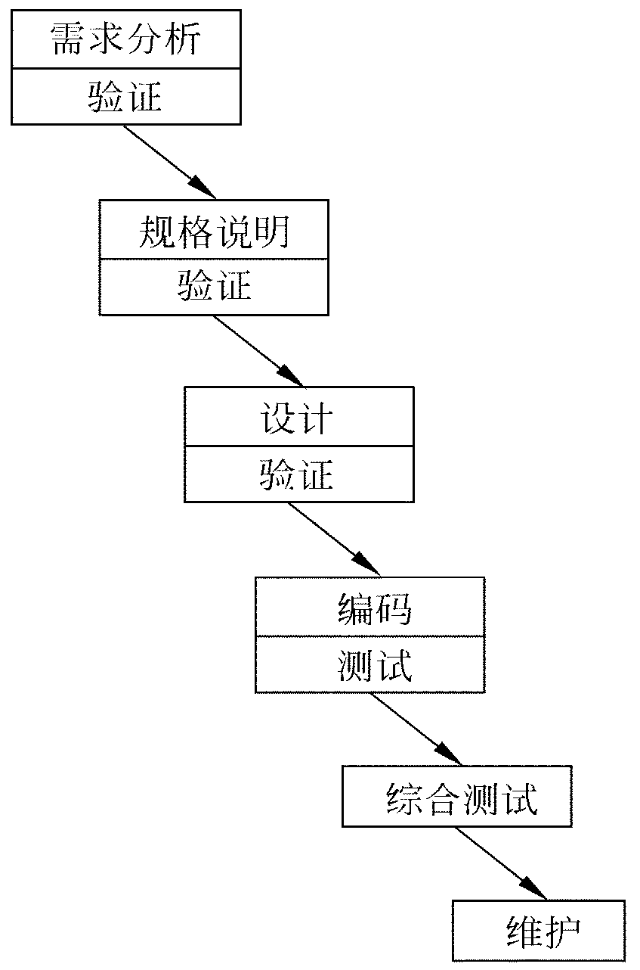
瀑布模型
阶段间具有顺序性和依赖性：
两重含义： ①必须等前一阶段的工作完成之后，才能开始后一阶段的工作； ②前一阶段的输出文档就是后一阶段的输入文档，因此，只有前一阶段的输出文档正确，后一阶段的工作才能获得正确的结果。
b) 推迟实现的观点
瀑布模型在编码之前设置了系统分析与系统设计的各个阶段，分析与设计阶段的基本任务规定，在这两个阶段主要考虑目标系统的逻辑模型，不涉及软件的物理实现。
c) 质量保证的观点：
每个阶段都必须完成规定的文档，没有交出合格的文档就是没有完成该阶段的任务。
每个阶段结束前都要对所完成的文档进行评审，以便尽早发现问题，改正错误。
图1.2 传统的瀑布模型

Slide 36
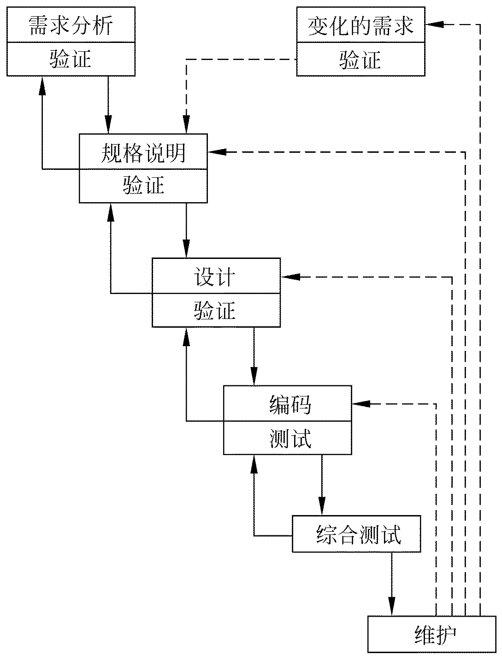
传统的瀑布模型过于理想化了，事实上，人在工作过程中不可能不犯错误。实际的瀑布模型是带“反馈环”
1、图中实线箭头表示开发过程，虚线箭头表示维护过程。
2、实际的瀑布模型当在后面阶段发现前面阶段的错误时，需要沿图中左侧的反馈线返回前面的阶段，修正前面阶段的产品之后再回来继续完成后面阶段的任务。

Slide 37
瀑布模型有许多优点：
可强迫开发人员采用规范的方法（例如，结构化技术）；
严格地规定了每个阶段必须提交的文档；
要求每个阶段交出的所有产品都必须经过质量保证小组的仔细验证。
“瀑布模型是由文档驱动的”这个事实也是它的一个主要缺点。在可运行软件产品交付用户之前，很难全面正确地认识动态的软件产品。
1.4.1 瀑布模型

Slide 38
客户想要盖一栋房子（初步的想法）。
客户一开始可能没想清楚想要什么样子的房子。（客户对需求还不清楚）
施工方开始找客户确认：用途是什么，要个几层的房子，什么建筑风格，希望什么时间完工，预算多少。（问题定义）
施工方根据客户提的需求，对比工期和预算，评估是不是值得做。（可行性研究）
施工方评估后觉得可行，于是和客户签订合同，约定价钱和工期。（立项，制定项目计划）
施工方开始跟客户沟通确认需求，例如每层户型，将来的装修风格等。（需求分析）
确认完需求后，施工方开始出建筑施工图，还画了漂亮的建筑效果图。（系统设计和 UI 设计）
施工方按照设计图开始施工。（程序编码）
这期间如果客户去参观施工情况，客户只能看到毛胚，只有最后施工完成才能看到最终样子。（在中间客户看不到结果，只有最后能看到结果）
原定二层是两个卧室，在房子施工过程中，突然客户说两个卧室不够，要改成三个卧室。这意味着施工方要对施工图重新设计，很多已经建好的房间要拆掉重建。（瀑布模型是很难响应需求变更的，而且越到后期代价越大）
工程质量检查人员对施工结果进行质量检测，如果不满足质量要求，需修改。（测试）
最后验收通过后，客户入住。（上线）

Slide 39
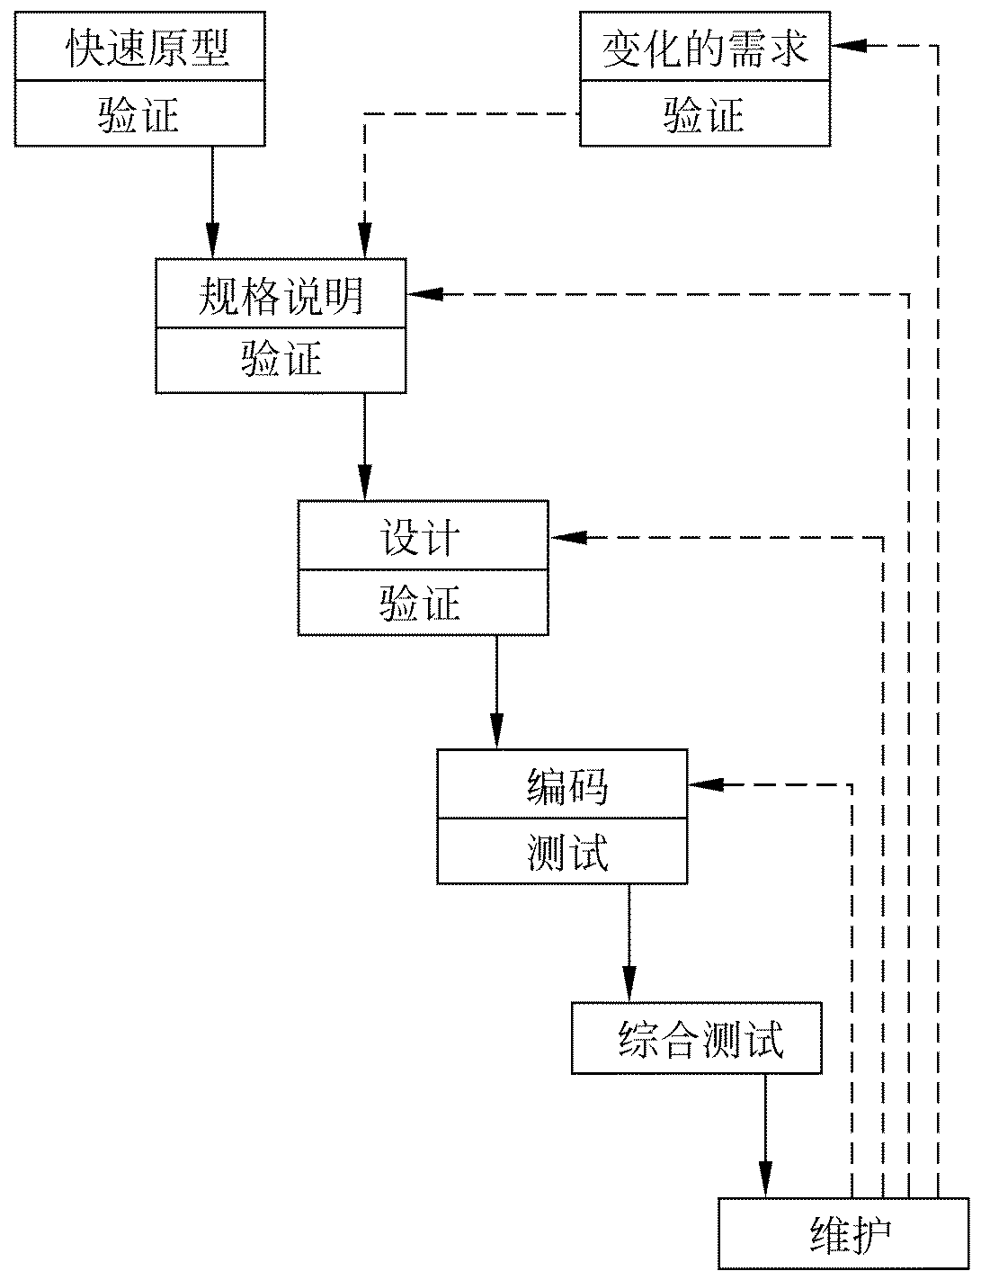
快速原型模型
概念：快速原型是快速建立起来的可以在计算机上运行的程序，它所能完成的功能往往是最终产品能完成的功能的一个子集。
快速原型模型，就是为了要解决客户的需求不明确和需求多变的问题。
先迅速建造一个可以运行的软件原型，然后收集用户反馈，再反复修改确认，使开发出的软件能真正反映用户需求。

Slide 40
快速原型模型
快速原型模型是不带反馈环的，这正是这种过程模型的主要优点： 软件产品的开发基本上是线性顺序进行的。能基本上做到线性顺序开发的主要原因如下：
（1） 原型系统已经通过与用户交互而得到验证，据此产生的规格说明文档正确地描述了用户需求，因此，在开发过程的后续阶段不会因为发现了规格说明文档的错误而进行较大的返工。
（2） 开发人员通过建立原型系统已经学到了许多东西，因此，在设计和编码阶段发生错误的可能性也比较小，这自然减少了在后续阶段需要改正前面阶段所犯错误的可能性。

Slide 41
好比客户想要盖房子，但是他没想好要盖成什么样子，于是施工方就先搭了一栋彩钢房（就像工地里面搭的临时房子），让客户先用起来，然后再给反馈调整。因为彩钢房搭建简单快速，改起来也相对容易。
等到客户确定好需求，再在已经搭好的彩钢房的基础上完善，或者直接重新按照确定好的需求造房子。

Slide 42
1.4 软件过程
1.4.3. 增量模型
概念：
增量模型也称为渐增模型。使用增量模型开发软件时，把软件产品作为一系列的增量构件来设计、编码、集成和测试。每个构件由多个相互作用的模块构成，并且能够完成特定的功能。使用增量模型时，第一个增量构件往往实现软件的基本需求，提供最核心的功能。
增量模型主要适用于：需求比较清楚，能模块化的软件系统，并且可以按模块分批次交付。
1.4.3. 增量模型

Slide 43
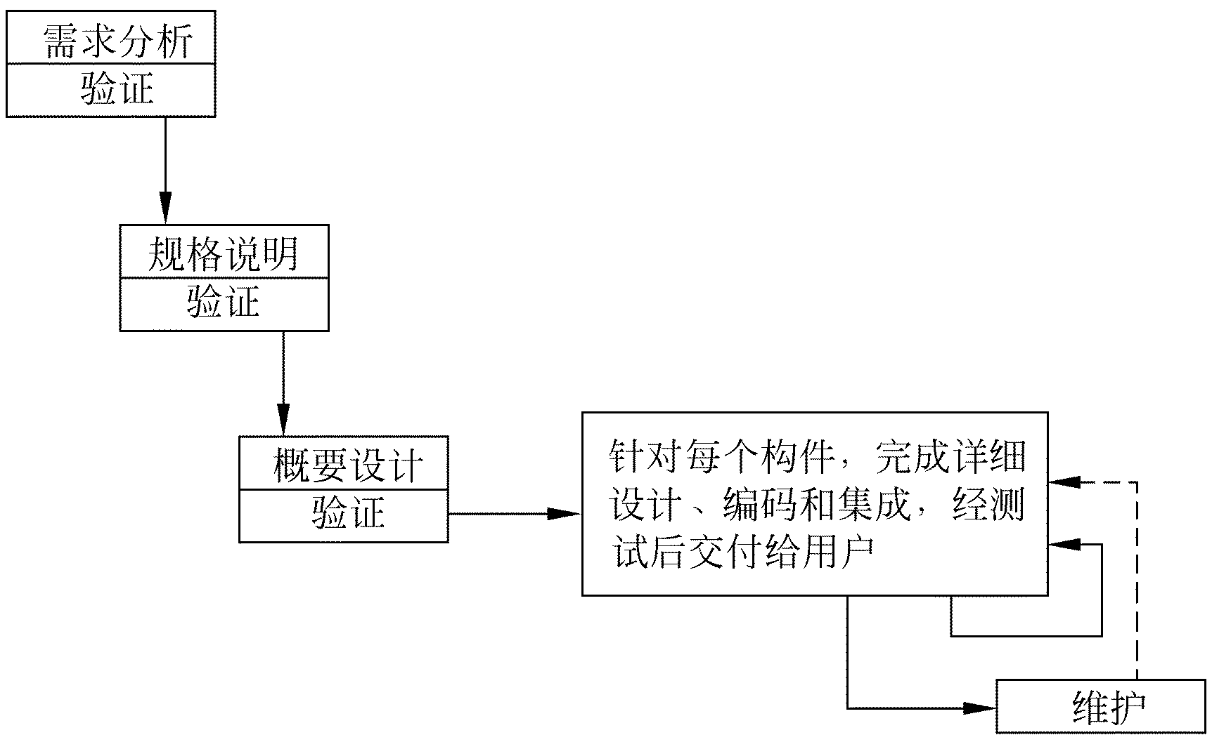
增量模型
优点：
能在较短时间内向用户提交可完成部分工作的产品。
逐步增加产品功能可以使用户有较充裕的时间学习和适应新产品，从而减少一个全新的软件可能给客户组织带来的冲击。
增量模型的困难：
在把每个新的增量构件集成到现有软件体系结构中时，必须不破坏原来已经开发出的产品
必须把软件的体系结构设计得便于按这种方式进行扩充，向现有产品中加入新构件的过程必须简单、方便，也就是说，软件体系结构必须是开放的。

Slide 44
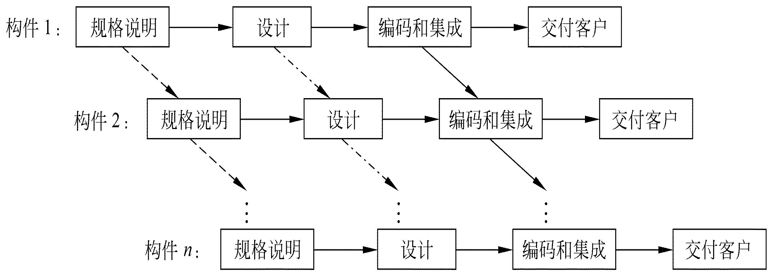
风险更大的增量模型：
如果拿盖房子来比喻的话，就是先盖卫生间，然后盖厨房，再是卧室。盖卫生间的时候，也要先分析需求，然后设计，再实施，最后验收。
有时候也可以多模块并行，例如同时盖卫生间和厨房，前提是模块之间不能有依赖关系，比如，你不可能先盖二楼再盖一楼。

Slide 45
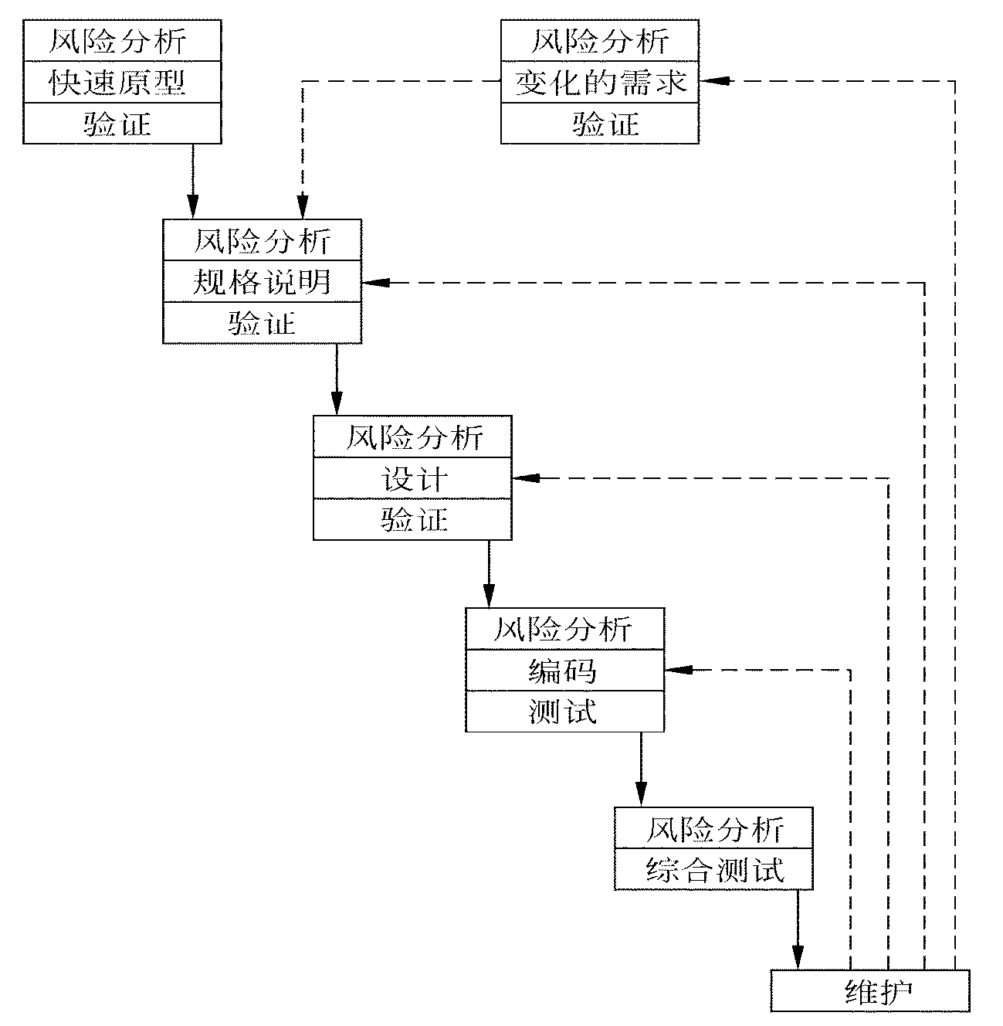
1.4 软件过程
1.4.4 螺旋模型
概念：螺旋模型的基本思想是，使用原型及其他方法来尽量降低风险。理解这种模型的一个简便方法，是把它看作在每个阶段之前都增加了风险分析过程的快速原型模型。
螺旋模型如图所示：

Slide 46
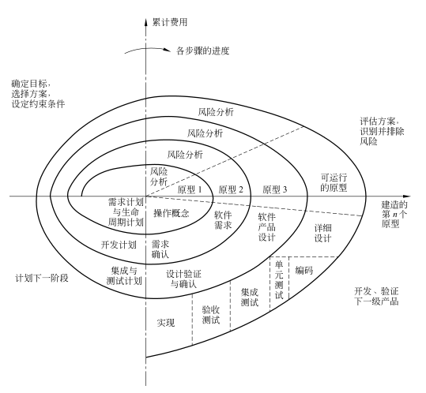
螺旋模型主要适用于内部开发的大规模软件项目。主要优势在于，它是风险驱动的。
图1.8完整的螺旋模型
1.4.4 螺旋模型
Notes:
图中带箭头的点划线的长度代表当前累计的开发费用，螺旋线的角度值代表开发进度。
螺旋线每个周期对应于一个开发阶段。每个阶段开始时（左上象限）的任务是，确定该阶段的目标、为完成这些目标选择方案及设定这些方案的约束条件。接下来的任务是，从风险角度分析上一步的工作结果，努力排除各种潜在的风险，通常用建造原型的方法来排除风险。如果风险不能排除，则停止开发工作或大幅度地削减项目规模。如果成功地排除了所有风险，则启动下一个开发步骤（右下象限），在这个步骤的工作过程相当于纯粹的瀑布模型。最后是评价该阶段的工作成果并计划下一个阶段的工作。

Slide 47
1.4 软件过程
1.4.5. 喷泉模型
概念：
“喷泉”这个词体现了面向对象软件开发过程迭代和无缝的特性。迭代是软件开发过程中普遍存在的一种内在属性。用面向对象方法学开发软件时，工作重点应该放在生命周期中的分析阶段。
喷泉模型图如下图1.9所示：
1.4.5. 喷泉模型

Slide 48
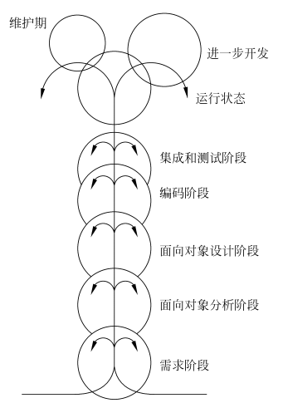
图中代表不同阶段的圆圈相互重叠，这明确表示两个活动之间存在交迭；
图中在一个阶段内的向下箭头代表该阶段内的迭代（或求精）。
图中较小的圆圈代表维护，圆圈较小象征着采用了面向对象范型之后维护时间缩短了。
1.4.5. 喷泉模型

Slide 49
1.4 软件过程
1.4.6. Rational统一过程
概念：
Rational统一过程（Rational Unified Process,RUP）是由Rational软件公司推出的一种完整而且完美的软件过程。
RUP总结了经过多年商业化验证的6条最有效的软件开发经验，这些经验被称为“最佳实践”。
1.4.6. Rational统一过程

Slide 50
1.4 软件过程
1.4.6. Rational统一过程
a) 最佳实践
迭代式开发
迭代式开发允许在每次迭代过程中需求都可以有变化，这种开发方法通过一系列细化来加深对问题的理解，因此能更容易地容纳需求的变更。
管理需求
RUP描述了如何提取、组织系统的功能性需求和约束条件并把它们文档化。
1.4.6. Rational统一过程

Slide 51
1.4 软件过程
1.4.6. Rational统一过程
a) 最佳实践
使用基于构件的体系结构
UP提供了使用现有的或新开发的构件定义体系结构的系统化方法，从而有助于降低软件开发的复杂性，提高软件重用率。
可视化建模
可视化建模语言UML紧密地联系在一起，在开发过程中建立起软件系统的可视化模型，可以帮助人们提高管理软件复杂性的能力。
1.4.6. Rational统一过程

Slide 52
1.4 软件过程
1.4.6. Rational统一过程
a) 最佳实践
验证软件质量
软件质量评估不再是事后型的或由单独小组进行的孤立活动，而是内建在贯穿于整个开发过程的、由全体成员参与的所有活动中。
控制软件变更
RUP描述了如何控制、跟踪和监控修改，以确保迭代开发的成功。
1.4.6. Rational统一过程

Slide 53
1.4 软件过程
1.4.6. Rational统一过程
b) RUP软件开发生命周期
RUP软件开发生命周期是一个二维的生命周期模型，如下图1.10所示。图中纵轴代表核心工作流，横轴代表时间。
核心工作流
RUP中有9个核心工作流，其中前6个为核心过程工作流程，后3个为核心支持工作流程。
1.4.6. Rational统一过程

Slide 54
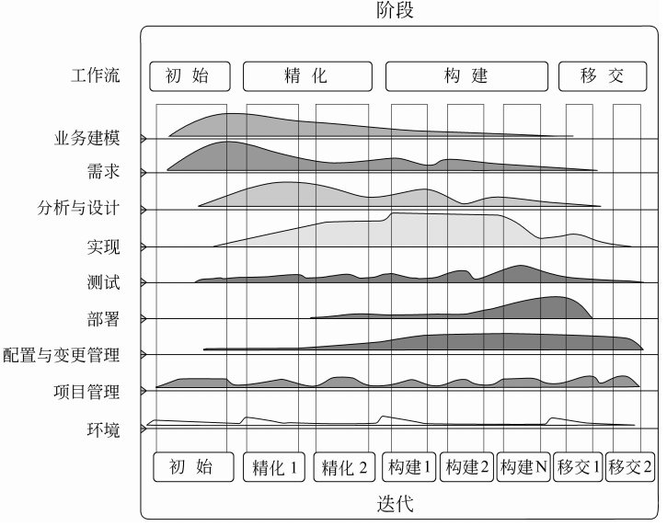
1.4.6. Rational统一过程

Slide 55
1.4 软件过程
1.4.6. Rational统一过程
RUP软件开发生命周期
工作阶段
RUP把软件生命周期划分成4个连续的阶段。每个阶段都有明确的目标，并且定义了用来评估是否达到这些目标的里程碑。每个阶段的目标通过一次或多次迭代来完成。
下面简述4个阶段的工作目标。
1.4.6. Rational统一过程

Slide 56
1.4 软件过程
1.4.6. Rational统一过程
初始阶段： 建立业务模型，定义最终产品视图，并且确定项目的范围。
精化阶段： 设计并确定系统的体系结构，制定项目计划，确定资源需求。
构建阶段： 开发出所有构件和应用程序，把它们集成为客户需要的产品，并且详尽地测试所有功能。
移交阶段： 把开发出的产品提交给用户使用。
1.4.6. Rational统一过程

Slide 57
1.4 软件过程
1.4.6. Rational统一过程
b) RUP软件开发生命周期
RUP迭代式开发
RUP重复一系列组成软件生命周期的循环。每次循环都经历一个完整的生命周期，每次循环结束都向用户交付产品的一个可运行的版本。
每个阶段又进一步细分为一次或多次迭代过程。
1.4.6. Rational统一过程

Slide 58
1.4 软件过程
1.4.7.敏捷过程与极限编程
概念：
敏捷过程为了使软件开发团队具有高效工作和快速响应变化的能力，17位著名的软件专家于2001年2月联合起草了敏捷软件开发宣言。敏捷软件开发宣言由下述4个简单的价值观声明组成。
软件行业已经不再是“以大吃小”的时代了，
而是转变成了“以快吃慢”的时代
1.4.7.敏捷过程与极限编程

Slide 59
1.4 软件过程
1.4.7.敏捷过程与极限编程
个体和交互胜过过程和工具
可以工作的软件胜过面面俱到的文档
客户合作胜过合同谈判
响应变化胜过遵循计划
1.4.7.敏捷过程与极限编程

Slide 60
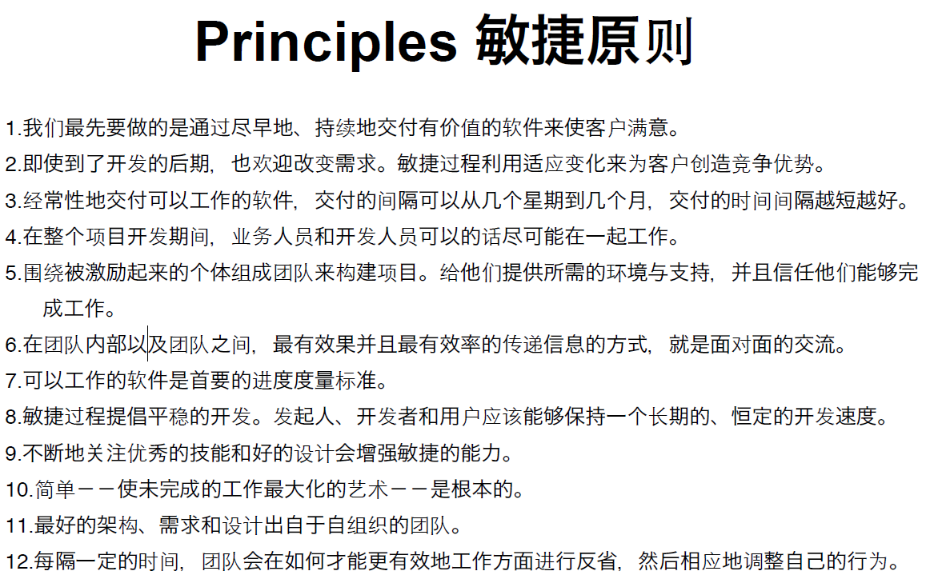

Slide 61
1.4 软件过程
1.4.7.敏捷过程与极限编程
极限编程：
极限编程（eXtreme Programming,XP）是敏捷过程中最富盛名的一个，其名称中“极限”二字的含义是指把好的开发实践运用到极致。
目前，极限编程已经成为一种典型的开发方法，广泛应用于需求模糊且经常改变的场合。
1.4.7.敏捷过程与极限编程

Slide 62
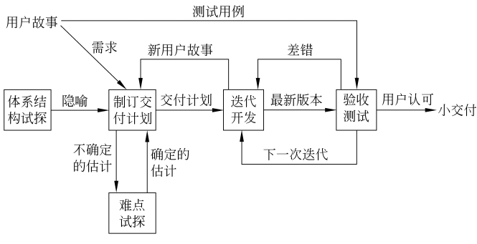
1.4 软件过程
1.4.7.敏捷过程与极限编程
极限编程的整体开发过程
图1.11描述了极限编程的整体开发过程。首先，项目组针对客户代表提出的“用户故事” 进行讨论，提出隐喻，在此项活动中可能需要对体系结构进行“试探” 。然后，项目组在隐喻和用户故事的基础上，根据客户设定的优先级制订交付计划。接下来开始多个迭代过程（通常每个迭代历时1~3周），在迭代期内产生的新用户故事不在本次迭代内解决，以保证本次开发过程不受干扰。开发出的新版本软件通过验收测试之后交付用户使用。
1.4.7.敏捷过程与极限编程
Notes:
图1.11描述了极限编程的整体开发过程。首先，项目组针对客户代表提出的“用户故事”（用户故事类似于用例，但比用例更简单，通常仅描述功能需求）进行讨论，提出隐喻，在此项活动中可能需要对体系结构进行“试探”（所谓试探就是提出相关技术难点的试探性解决方案）。然后，项目组在隐喻和用户故事的基础上，根据客户设定的优先级制订交付计划（为了制订出切实可行的交付计划，可能需要对某些技术难点进行试探）。接下来开始多个迭代过程（通常每个迭代历时1~3周），在迭代期内产生的新用户故事不在本次迭代内解决，以保证本次开发过程不受干扰。开发出的新版本软件通过验收测试之后交付用户使用。

Slide 63
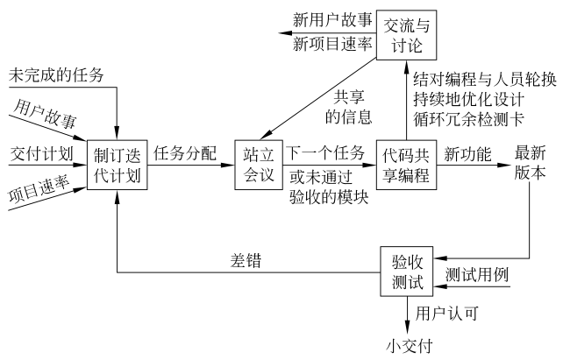
极限编程的迭代过程
图1.12描述了极限编程的迭代开发过程。项目组根据交付计划和项目速率（实际开发时间与估计时间比），选择需要优先完成的用户故事或待消除的差错，将其分解成可1-2天内完成的任务，制定出本次迭代计划。然后根据每天一次的站立会议，解决遇到的问题，调整迭代计划，会后进行代码共享式的开发。所开发的新功能必须100%通过单元测试，集成得到新的可运行版本由客户代表进行验收测试。开发人员与客户代表交流情况，讨论所发现问题，提出新的用户故事，算出新的项目速率，并提交相关信息给站立会议。。
1.4.7.敏捷过程与极限编程

Slide 64
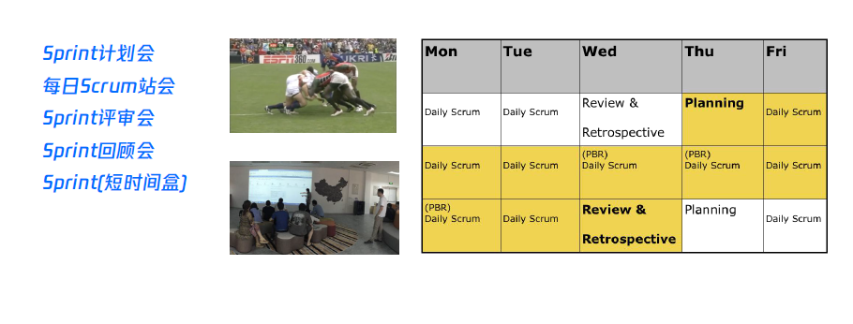
5个事件
Time Box
1-4week

Slide 65
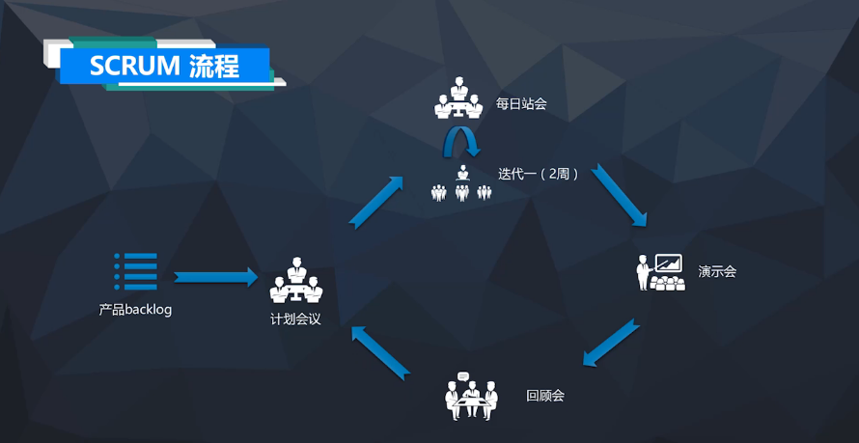
5个事件 -4个会议

Slide 66
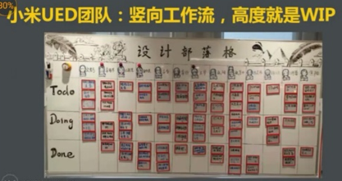
看板Kanban-实例
Notes:
敏捷方法中，看板（Kanban）是一个动态的管理工具，可以显示项目中每项工作的流动性，并且可以识别瓶颈。另外，看板也是一种信息发射源，用于展示信息，它要放置在团队成员路过就能看到的地方。常见的看板类型有物理看板和电子看板。两种看板类型各有优点。例如，物理看板易于创建，只需要一块白板或一面墙，利用物理看板可以将团队成员从工位拉离并形成所需的集会；电子看板有随时可访问的显著优点，对于分布式团队特别有效，而且能将每项工作信息和相关讨论保存，使数据不丢失。
———————————————

Slide 67
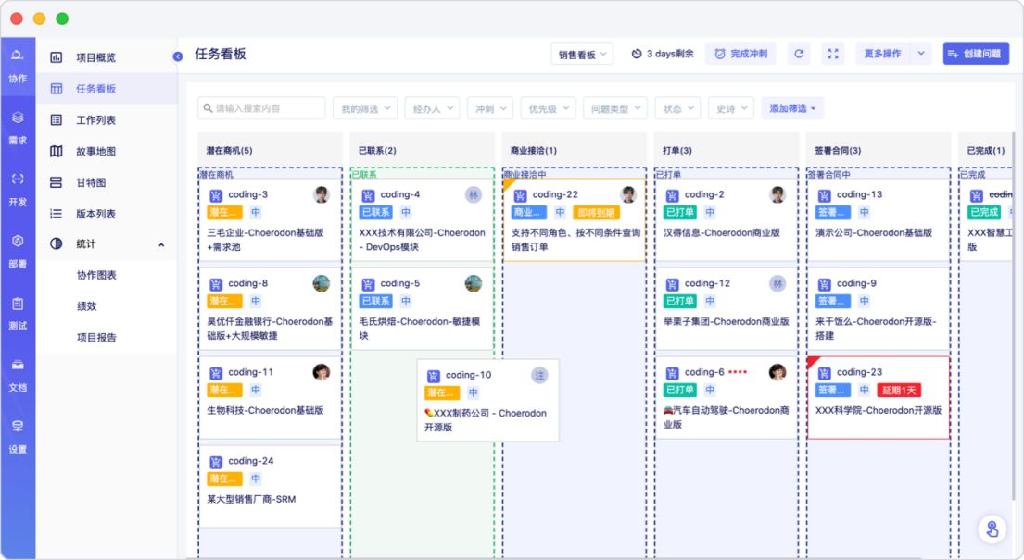
看板-kanban

Slide 68
1.4 软件过程
1.4.8. 微软过程
a) 微软过程准则：
项目计划应该兼顾未来的不确定因素。
 用有效的风险管理来减少不确定因素的影响。
 经常生成并快速地测试软件的过渡版本，从而提高产品的稳定性和可预测性。
 采用快速循环、递进的开发过程。
 用创造性的工作来平衡产品特性和产品成本。
 项目进度表应该具有较高稳定性和权威性。
 使用小型项目组并发地完成开发工作。
 在项目早期把软件配置项基线化，项目后期则冻结产品。
 使用原型验证概念，对项目进行早期论证。
 把零缺陷作为追求的目标。
 里程碑评审会的目的是改进工作，切忌相互指责。
1.4.8. 微软过程

Slide 69
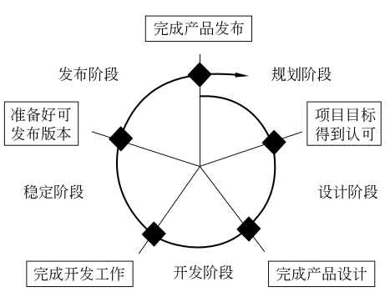
1.4 软件过程
1.4.8. 微软过程
b) 微软软件生命周期：如下图1.13所示
规划阶段
设计阶段
开发阶段
稳定阶段
发布阶段
1.4.8. 微软过程

Slide 70
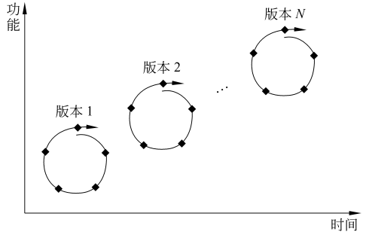
1.4 软件过程
1.4.8. 微软过程
c) 微软过程模型：
微软过程的每一个生命周期发布一个递进的软件版本，各个生命周期持续、快速地迭代循环。如下图1.14所示
1.4.8. 微软过程

Slide 71
本章小结
1.本章对计算机软件工程学作一个简短的概述，回顾计算机系统发展简史。
2.本章介绍 软件工程的基本原理和方法有概括的本质的认识，详细讲解生命周期相关知识。
3. 详细讲解8种典型的软件过程模型。
本章小结

Slide 72
本章结束

